Slide 1


Indagine sulle seconde generazioni 2015
Gli alunni stranieri
nelle scuole del Lazio
Primi risultati
Indagine sull’integrazione delle seconde generazioni
Mauela Bartoloni, Francesca Di Patrizio
Scuole aperte al territorio. Inclusione di studenti e genitori stranieri
Ufficio Scolastico Regionale - Roma, 20 Aprile 2016

Slide 2

Seconde generazioni sì, ma…
La scuola è apparsa l’ambiente migliore per effettuare la rilevazione in quanto è un luogo fondamentale di socializzazione oltre che di apprendimento.
L’indagine ha coinvolto le scuole secondarie di primo e secondo grado statali con almeno 5 alunni stranieri.
Oltre ai ragazzi con cittadinanza diversa da quella Italiana (sia nati in Italia sai all’estero), l’indagine è stata rivolta anche a:
Dirigenti scolastici;
Insegnanti di Italiano e Matematica ;
Allievi italiani (servono come campione di controllo, ne vengono intervistati un numero pari a quello degli stranieri presenti in ogni classe; se gli italiani sono meno degli stranieri vengono intervistati tutti quelli presenti in classe).
Scuole aperte al territorio. Inclusione di studenti e genitori stranieri
USR - Roma, 20 Aprile 2016, M. Bartoloni e F. Di Patrizio

Slide 3
I principali contenuti informativi
Allievi (sia stranieri sia italiani):
la storia migratoria (se migranti);
la conoscenza e l’uso della lingua italiana (per gli stranieri);
la scuola, gli insegnanti e i compagni;
il tempo libero e gli amici;
la famiglia e l’abitazione.
Dirigenti scolastici e Insegnanti:
l’accoglienza dei ragazzi stranieri a scuola;
le attività a favore dell’integrazione;
la formazione rispetto al tema della presenza straniera.
Scuole aperte al territorio. Inclusione di studenti e genitori stranieri
USR - Roma, 20 Aprile 2016, M. Bartoloni e F. Di Patrizio

Slide 4
Focus su:
Caratteristiche degli alunni stranieri
Primo inserimento
Rendimento scolastico
Socialità fuori dalla scuola
Senso di appartenenza
Il futuro
Scuole aperte al territorio. Inclusione di studenti e genitori stranieri
USR - Roma, 20 Aprile 2016, M. Bartoloni e F. Di Patrizio

Slide 5
LA PRESENZA DEGLI STRANIERI A SCUOLA
La presenza degli stranieri risulta molto più nutrita nelle aree del Centro-nord e, di conseguenza, lo è anche l’incidenza di alunni di origine non italiana nelle scuole.
Scuole aperte al territorio. Inclusione di studenti e genitori stranieri
USR - Roma, 20 Aprile 2016, M. Bartoloni e F. Di Patrizio

Slide 6
GENERAZIONI MIGRATORIE
Alunni stranieri del LAZIO per generazioni migratorie e tipo scuola
Forti differenze a secondo del tipo scuola…..
Il Lazio segue l’andamento riscontrato a livello nazionale a differenza di una maggiore presenza dei ragazzi che entrano prima dei 6 anni nelle scuole di II grado.
Scuole aperte al territorio. Inclusione di studenti e genitori stranieri
USR - Roma, 20 Aprile 2016, M. Bartoloni e F. Di Patrizio

Slide 7
GENERAZIONI MIGRATORIE
Alunni stranieri per generazioni migratorie e ripartizioni geografiche
Il Lazio ha la stessa situazione del Nord-Centro, distinguendosi dal Mezzogiorno…..
Scuole aperte al territorio. Inclusione di studenti e genitori stranieri
USR - Roma, 20 Aprile 2016, M. Bartoloni e F. Di Patrizio

Slide 8
GENERAZIONI MIGRATORIE
Alunni stranieri per le principali cittadinanze
Scuole aperte al territorio. Inclusione di studenti e genitori stranieri
USR - Roma, 20 Aprile 2016, M. Bartoloni e F. Di Patrizio
Notes:
fra

Slide 9
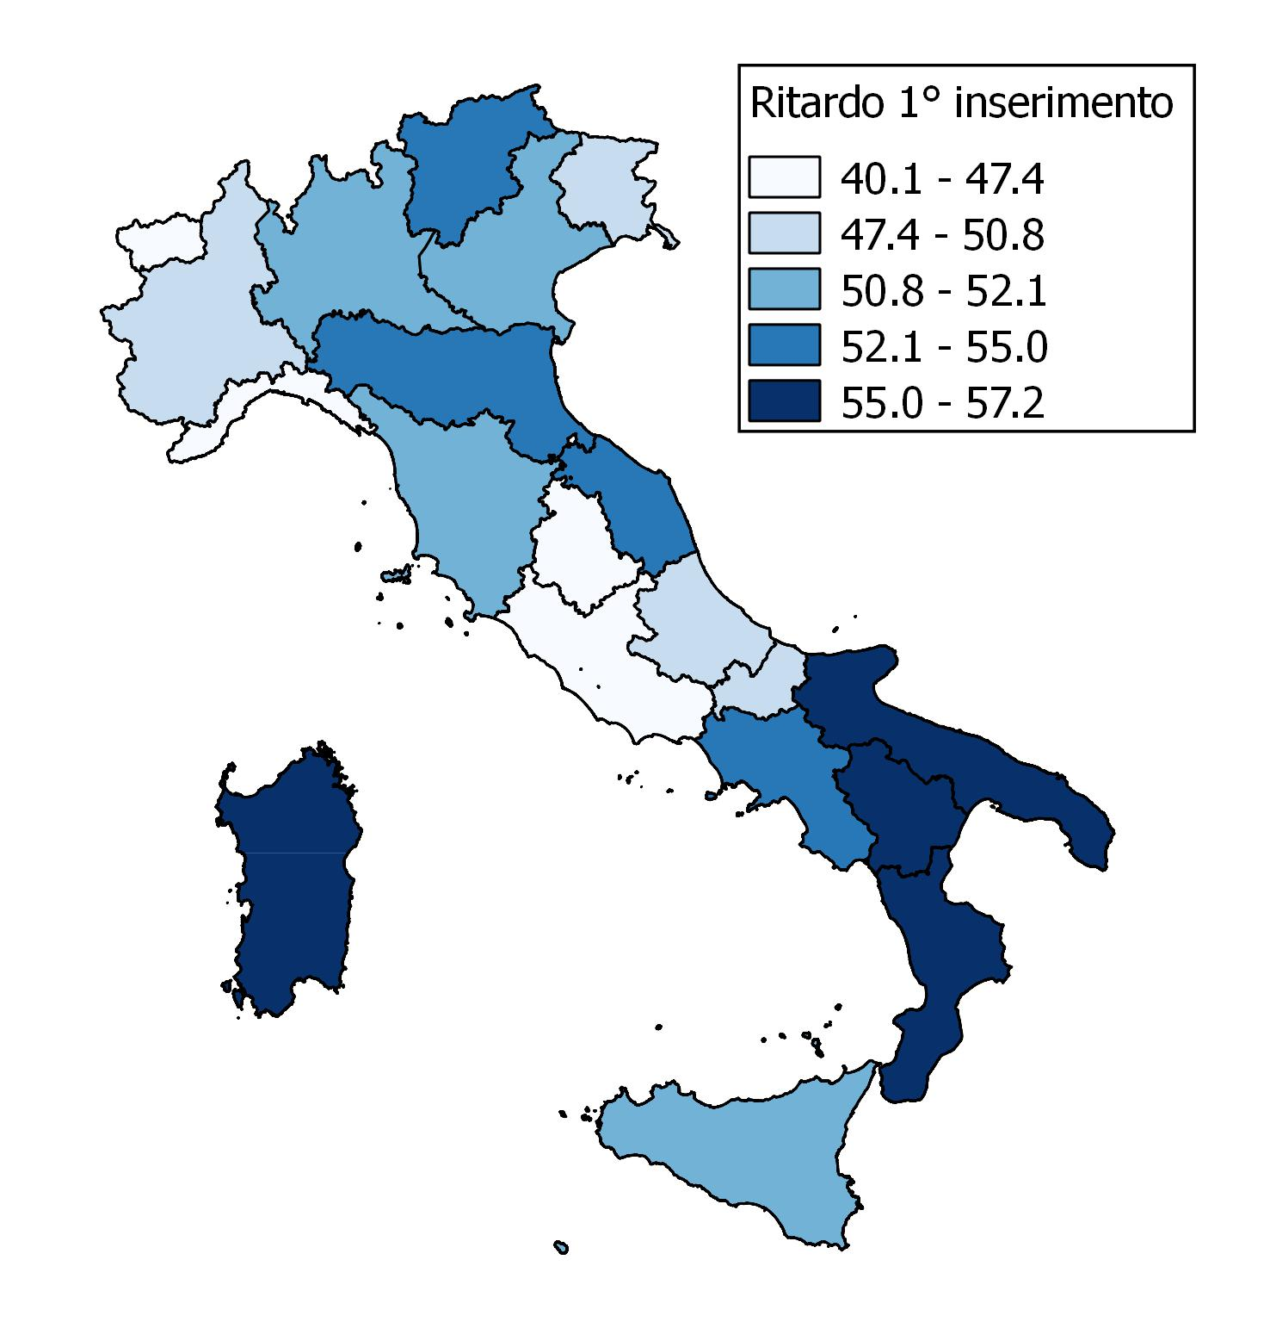
PRIMO INSERIMENTO
Alunni stranieri nati all’estero iscritti in ritardo per regione
La quota degli alunni stranieri del Lazio che sono stati inseriti in classi la cui età teorica non coincideva con la propria è minore (47,0%) rispetto all’intero territorio nazionale (51%). Valori più bassi solo per Umbria (45,2%) e Valle d’Aosta (40,1%).
L’elevata incidenza degli alunni stranieri sulla popolazione scolastica rende più complesso l’inserimento scolastico. Nel Mezzogiorno, dove sono più contenuti sia il numero che l’incidenza di ragazzi di origine straniera nelle scuole, più facilmente è possibile avviare percorsi scolastici virtuosi e migliori relazioni con i coetanei.
Scuole aperte al territorio. Inclusione di studenti e genitori stranieri
USR - Roma, 20 Aprile 2016, M. Bartoloni e F. Di Patrizio

Slide 10
Alunni stranieri del LAZIO nati all’estero iscritti in ritardo per tipo di scuola di primo inserimento ed entità del ritardo
PRIMO INSERIMENTO
Scuole aperte al territorio. Inclusione di studenti e genitori stranieri
USR - Roma, 20 Aprile 2016, M. Bartoloni e F. Di Patrizio

Slide 11
PRIMO INSERIMENTO
Alunni stranieri nati all’estero per regolarità o meno dell’iscrizione
per le principali cittadinanze

Slide 12
Alunni italiani e stranieri che hanno dovuto ripetere 1 o più anni scolastici in Italia per regione
RENDIMENTO
Migliori le performance nel Mezzogiorno, ma perché meno coinvolti dal fenomeno.
Nel Lazio ci sono meno ripetenti in generale, sia tra gli italiani sia tra gli stranieri, ma in modo più rilevante tra questi ultimi, soprattutto se nati all'estero (-7 punti percentuali rispetto al dato nazionale).
Fonte: Indagine sull’integrazione delle seconde generazioni
Notes:
Tra le più basse % di stranieri ripetenti e di differenza tra italiani e stranieri

Slide 13
Alunni del LAZIO che hanno dovuto ripetere o meno anni scolastici in Italia, per cittadinanza e paese di nascita
RENDIMENTO
Le ripetenze aumentano tra gli stranieri e in modo rilevante tra i nati all’estero.
Nelle scuole secondarie superiori la situazione peggiora notevolmente.
I nati all’estero, a livello Italia, ripetono 1 o più anni nel 37,5% dei casi se frequentano una secondaria di II grado e nel 22,7% se iscritti ad una scuola di I grado.
Fonte: Indagine sull’integrazione delle seconde generazioni
Scuole aperte al territorio. Inclusione di studenti e genitori stranieri
USR - Roma, 20 Aprile 2016, M. Bartoloni e F. Di Patrizio

Slide 14
Alunni italiani e stranieri che non frequentano compagni al di fuori della scuola per regione
SOCIALITÀ FUORI DALLA SCUOLA
Gli alunni stranieri delle scuole del Lazio più socievoli con i propri compagni di scuola……
Fonte: Indagine sull’integrazione delle seconde generazioni
Scuole aperte al territorio. Inclusione di studenti e genitori stranieri
USR - Roma, 20 Aprile 2016, M. Bartoloni e F. Di Patrizio

Slide 15
Alunni italiani e stranieri del LAZIO che non frequentano i compagni al di fuori della scuola, per cittadinanza e paese di nascita
SOCIALITÀ FUORI DALLA SCUOLA
……… in particolare se nati all’estero: il 20,6% non frequenta i compagni al di fuori della scuola contro il 24,2% registrato a livello nazionale.
Fonte: Indagine sull’integrazione delle seconde generazioni
Scuole aperte al territorio. Inclusione di studenti e genitori stranieri
USR - Roma, 20 Aprile 2016, M. Bartoloni e F. Di Patrizio

Slide 16
Alunni stranieri che frequentano compagni di scuola al di fuori dell'orario scolastico per generazione migratoria e nazionalità dei compagni frequentati
SOCIALITÀ FUORI DALLA SCUOLA
La frequenza dei compagni dopo l’orario scolastico è influenzata ovviamente dal contesto in cui gli alunni si trovano a vivere l’inserimento scolastico: se la scuola ha una quota di stranieri molto rilevante è più facile che gli stranieri frequentino solo altri stranieri.
Scuole aperte al territorio. Inclusione di studenti e genitori stranieri
USR - Roma, 20 Aprile 2016, M. Bartoloni e F. Di Patrizio

Slide 17
Alunni stranieri e italiani del LAZIO per compagni frequentati fuori dalla scuola per cittadinanza ^{(a)}
SOCIALITÀ FUORI DALLA SCUOLA
Le due modalità prevalenti prevedono la frequentazione extra-scolastica di “compagni sia italiani che stranieri” o di “soli alunni italiani”. A livello nazionale fanno eccezione gli alunni cinesi che sono gli unici per i quali la modalità prevalente è la frequentazione di “solo stranieri”.
Tra gli alunni del Lazio i ragazzi filippini si distinguono per relazioni più chiuse all’interno della propria collettività.
Per tener conto dell’influenza dell’incidenza degli alunni stranieri nella scuola, si sono considerati solo gli alunni delle scuole con almeno il 10% di presenza di alunni stranieri sul totale.
Fonte: Indagine sull’integrazione delle seconde generazioni
Scuole aperte al territorio. Inclusione di studenti e genitori stranieri
USR - Roma, 20 Aprile 2016, M. Bartoloni e F. Di Patrizio

Slide 18
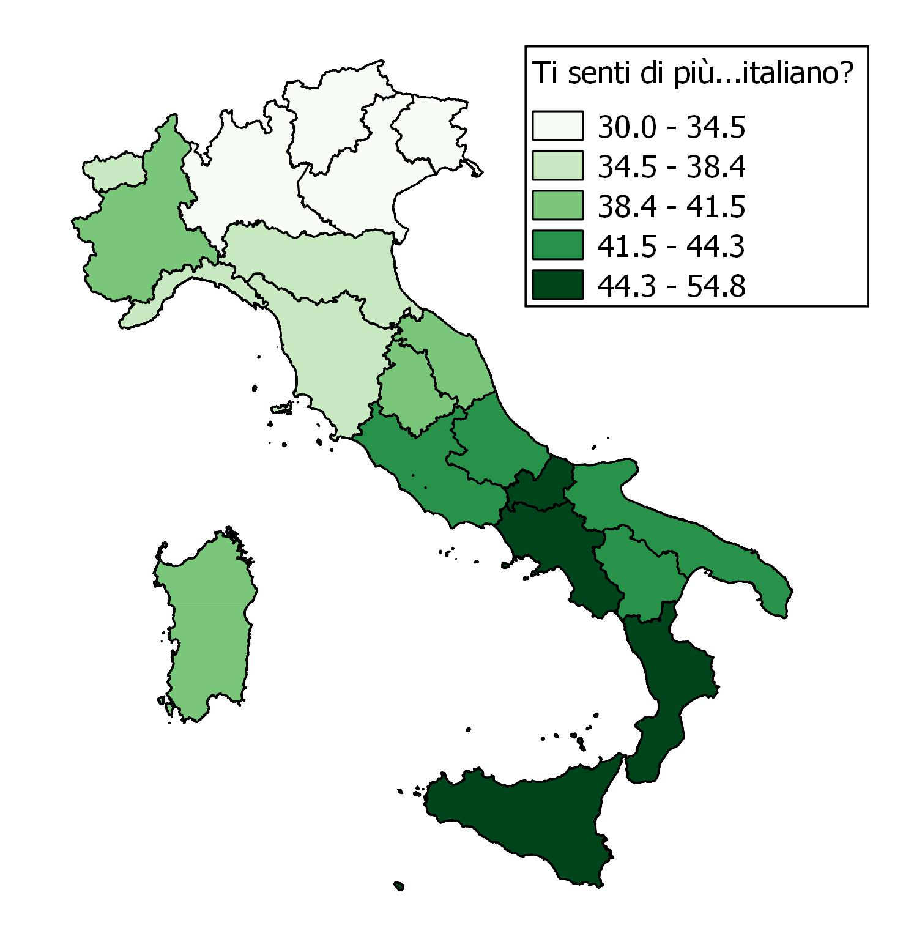
Alunni stranieri che dichiarano di sentirsi più italiani per regione
SENSO DI APPARTENENZA
Nel Lazio più elevata la quota di alunni stranieri che si sentono Italiani (44,1%) rispetto al valore di livello nazionale (37,8%), insieme a Molise (54,8%), Sicilia (48,9%), Campania (47,0%) e Calabria (44,9%).
Fonte: Indagine sull’integrazione delle seconde generazioni
Scuole aperte al territorio. Inclusione di studenti e genitori stranieri
USR - Roma, 20 Aprile 2016, M. Bartoloni e F. Di Patrizio
Notes:
mappa

Slide 19
Alunni stranieri del Lazio hanno dichiarato di sentirsi italiani o stranieri, per generazione migratoria
SENSO DI APPARTENENZA
ELIMINATA DA Cinzia x ITALIA
Nella percezione della propria appartenenza ha un peso non irrilevante l’età in cui si è entrati in Italia. Per tutte le generazioni migratorie, la “sospensione” dell’identità è molto elevata.
Fonte: Indagine sull’integrazione delle seconde generazioni
Scuole aperte al territorio. Inclusione di studenti e genitori stranieri
USR - Roma, 20 Aprile 2016, M. Bartoloni e F. Di Patrizio

Slide 20
Alunni stranieri del Lazio che hanno dichiarato di sentirsi italiani o stranieri per le principali cittadinanze
SENSO DI APPARTENENZA
A livello Italia, i ragazzi appartenenti alle collettività di Asia e America Latina sono quelli che dichiarano più frequentemente di sentirsi stranieri: Cina 42,1%, Ecuador 39,5%, Filippine 38,4% e Perù 38,9%. Nel caso della Romania e dell’Albania, invece, è particolarmente elevata la percentuale di coloro che si sentono italiani (45,8% e 42,4%).
Fonte: Indagine sull’integrazione delle seconde generazioni
Scuole aperte al territorio. Inclusione di studenti e genitori stranieri
USR - Roma, 20 Aprile 2016, M. Bartoloni e F. Di Patrizio

Slide 21
A quale scuola pensi di iscriverti?
Alunni delle scuole secondarie di I grado del LAZIO per generazione e paese di nascita
FUTURO
Fonte: Indagine sull’integrazione delle seconde generazioni
Scuole aperte al territorio. Inclusione di studenti e genitori stranieri
USR - Roma, 20 Aprile 2016, M. Bartoloni e F. Di Patrizio

Slide 22
FUTURO
A quale scuola pensi di iscriverti?
Alunni stranieri delle scuole secondarie di I grado del LAZIO per regione:
differenza tra quanti si iscriverebbero al Liceo e quanti ad un Istituto professionale
Se a livello nazionale gli stranieri che si voglio iscrivere al liceo sono meno di quanti vorrebbero frequentare un istituto professionale (rispettivamente 36,5% contro 43,4%), nel Lazio la situazione è opposta: il 47,5% contro il 33,2%.
Scuole aperte al territorio. Inclusione di studenti e genitori stranieri
USR - Roma, 20 Aprile 2016, M. Bartoloni e F. Di Patrizio

Slide 23
FUTURO
Alunni stranieri delle scuole secondarie di I grado per attuale
anno di iscrizione e scelta del tipo di scuola superiore di II grado
LAZIO
ITALIA
Più si avvicina la scelta, maggiore è la convinzione del proseguimento
degli studi verso un percorso liceale ………..
Scuole aperte al territorio. Inclusione di studenti e genitori stranieri
USR - Roma, 20 Aprile 2016, M. Bartoloni e F. Di Patrizio

